Slide 1
Fraktály
Prof. Václav Uruba
http://home.zcu.cz/~uruba/vyuka/MTII/

Slide 2
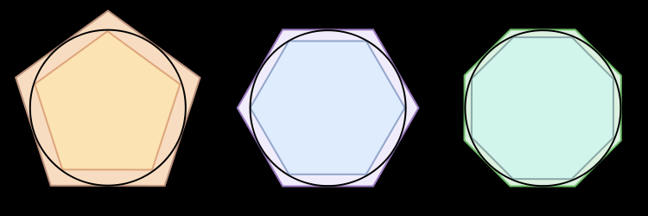
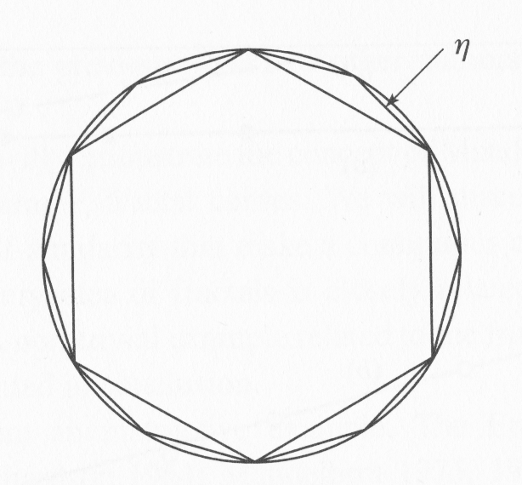
Délka křivky
Délka kruhu:
Archimedes (287–212 BC)
log L_{η}
log η

Slide 3
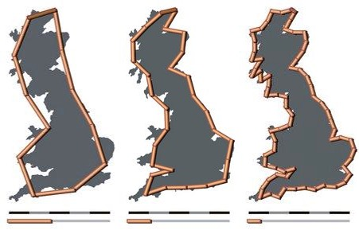
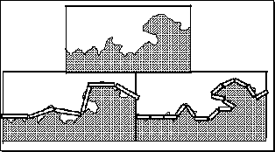
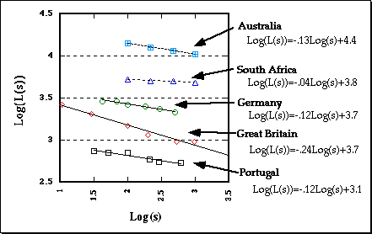
Délka křivky
Lewis Fry Richardson
200 km 100 km 50 km
2350 km 2775 km 3425 km
Sklon (Mandelbrot ): (1-D)
log[L(s)] = (1-D)log(s) + b
GB: D = 1-(-0.24) = 1.24

Slide 4
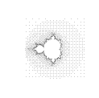
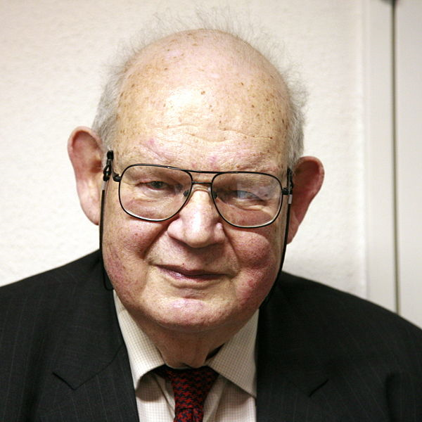
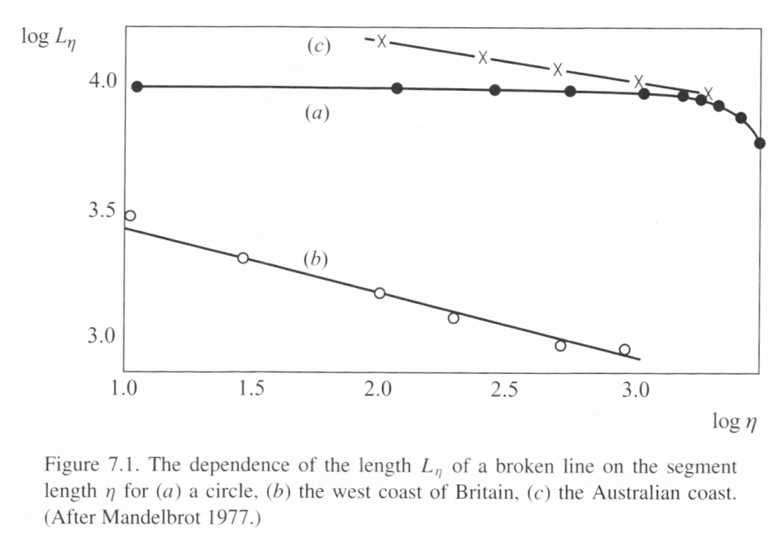
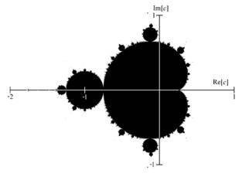
Fraktál
Benoît B. Mandelbrot[ (20 November 1924 – 14 October 2010)
Pojmenování fraktalů - 1975
Fractus – lat. zlomený, rozbitý
z_{n+1} = z_{n}² + c
iterace
z₀=0

Slide 5
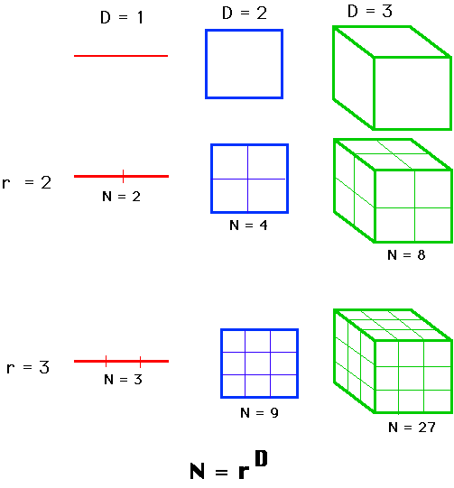
Definice Hausdorffovy dimense
N = r^{D}
D = log N / log r

Slide 6
Fraktál
Maldelbrod: Fraktál je množina, jejíž Hausdorffova dimenze je větší než dimenze topologická
Obecná definice: Fraktál je takový útvar, při jehož zvětšení dostaneme opět stejný obraz, bez ohledu na měřítko

Slide 7
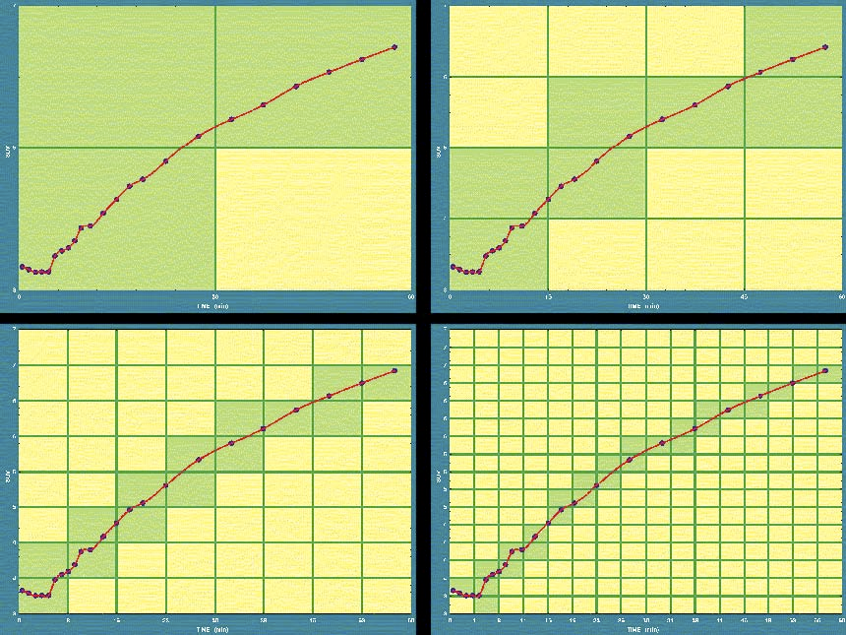
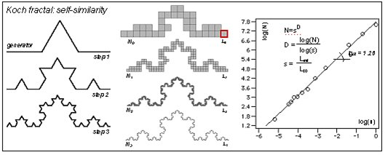
Box-counting

Slide 8
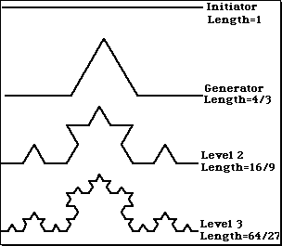
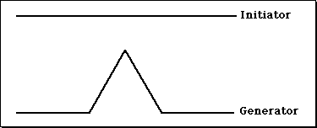


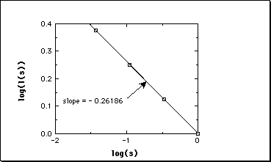

Kochova křivka
1
L_{n} = (4/3)^{n} n → ∞ ⇒ L_{n} → ∞
2
n
D = log(N)/log(r) D = log(4)/log(3) = 1.26

Slide 9
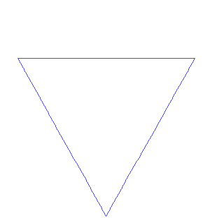
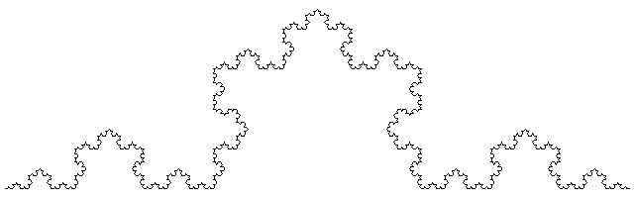
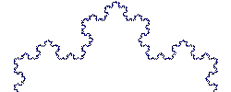
Kochova vločka

Slide 10

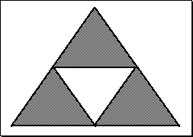

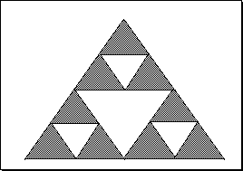
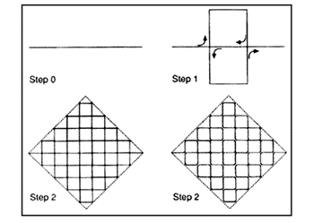
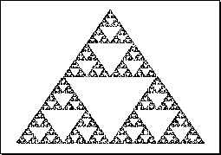
Další „umělé“ fraktály
Cantorovův prach
Sierpinskeho trojúhelník
D = log(N)/log(r) D = log(2)/log(3) = 0.63
Peanova křivka
D = 2
D = log(N)/log(r) = log(3)/log(2) = 1.585

Slide 11
Fraktály - vlastnosti
Soběpodobnost (invariance vůči změně měřítka)
Matematická monstra
Např.: Nekonečná délka, konečná plocha, nebo nulová délka
Neexistence derivace

Slide 12
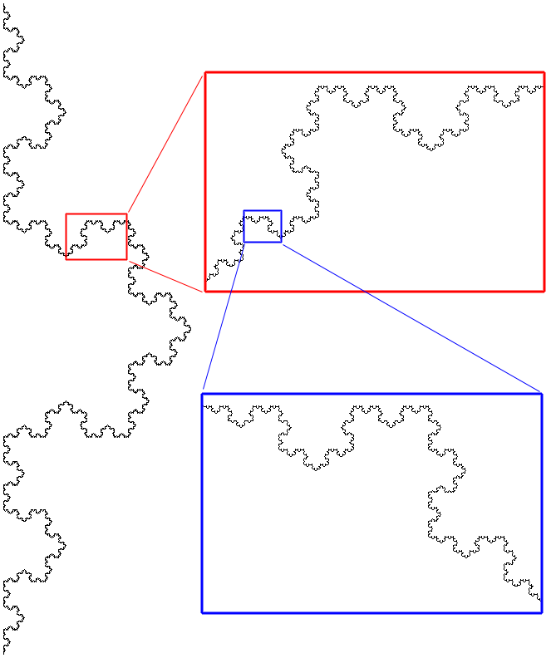
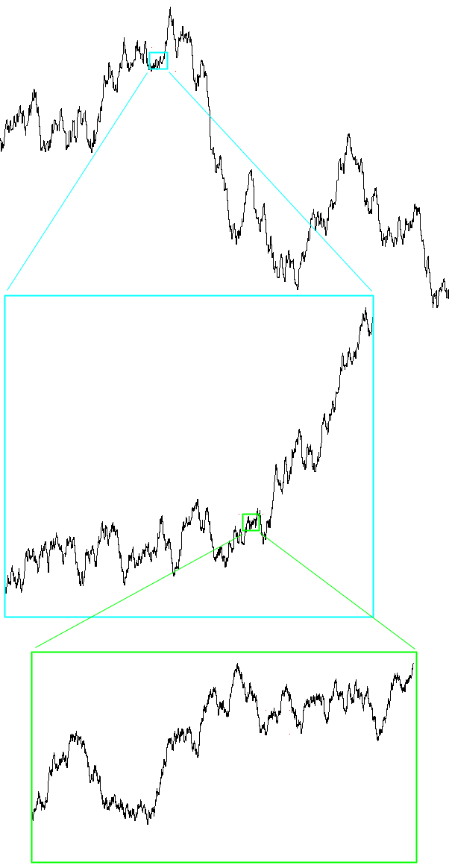
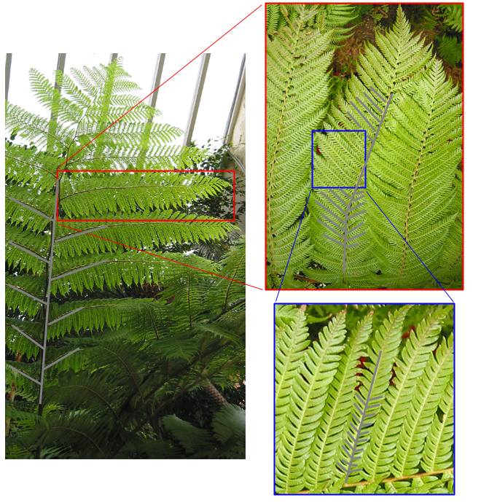
Soběpodobnost

Slide 13
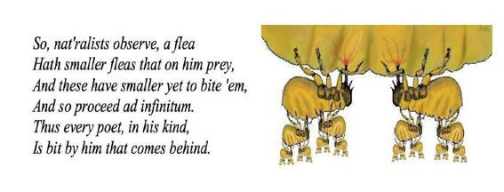
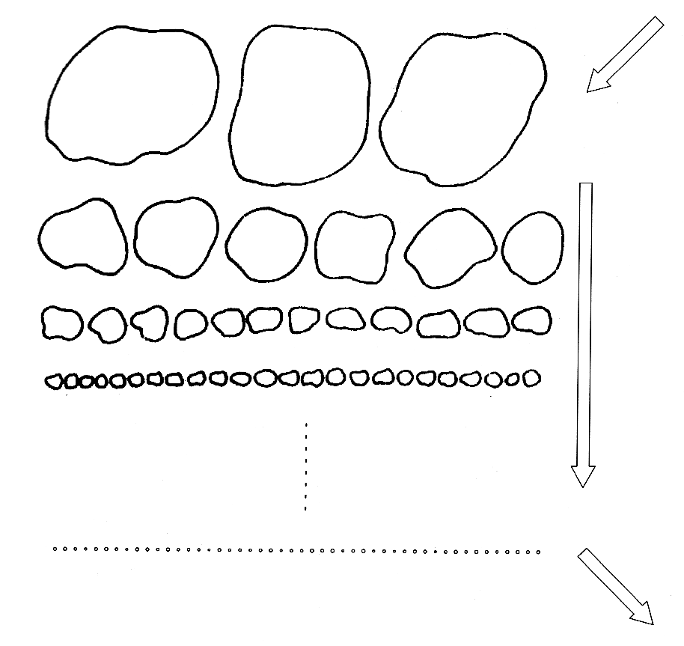
Turbulence
L.F. Richardson, 1922
Největší víry
Rozpad velkých vírů > menší
Energetická kaskáda
J.Swift
L.F. Richardson
„Big whorls have little whorls
That feed on their velocity,
And little whorls have lesser whorls
And so on to viscosity – in the molecular sense.“

Slide 14
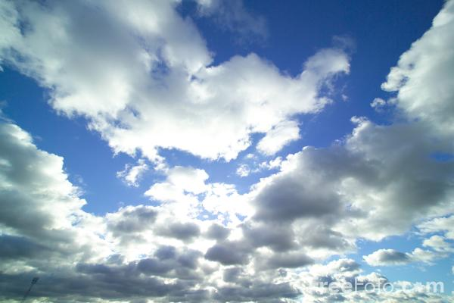
Turbulence
sklon 2
sklon -5/3
D = 1 – (-5/3) = 2,67
Multyfraktál = superpozice fraktálů

Slide 15
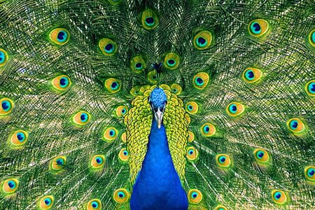
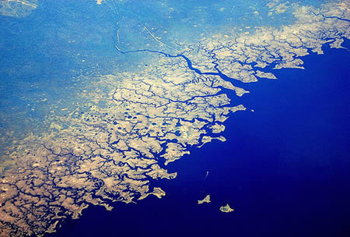
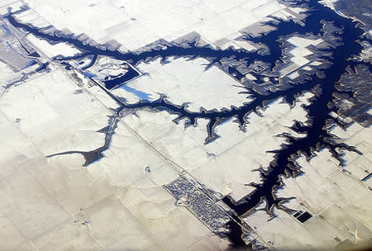
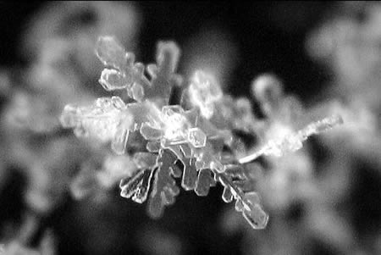
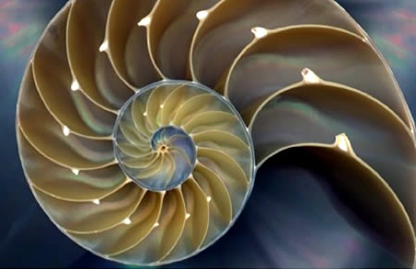
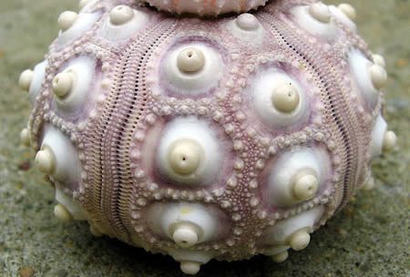
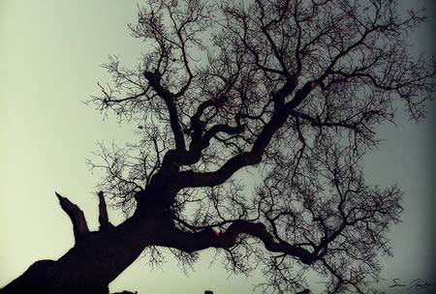
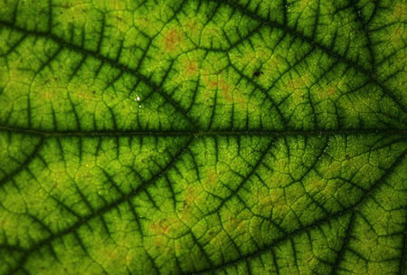
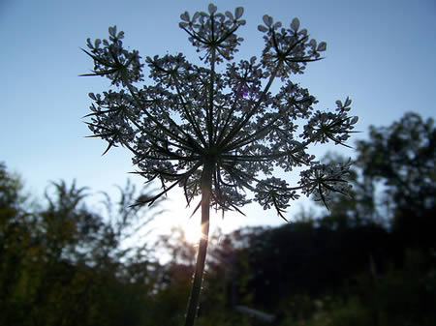
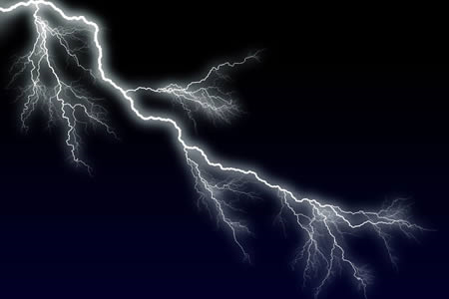
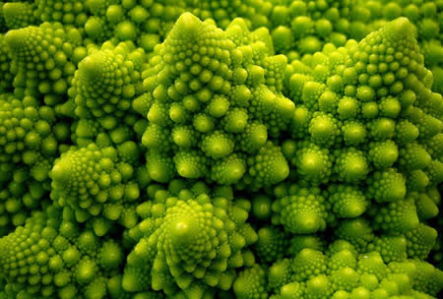
Fraktály v přírodě

Slide 16
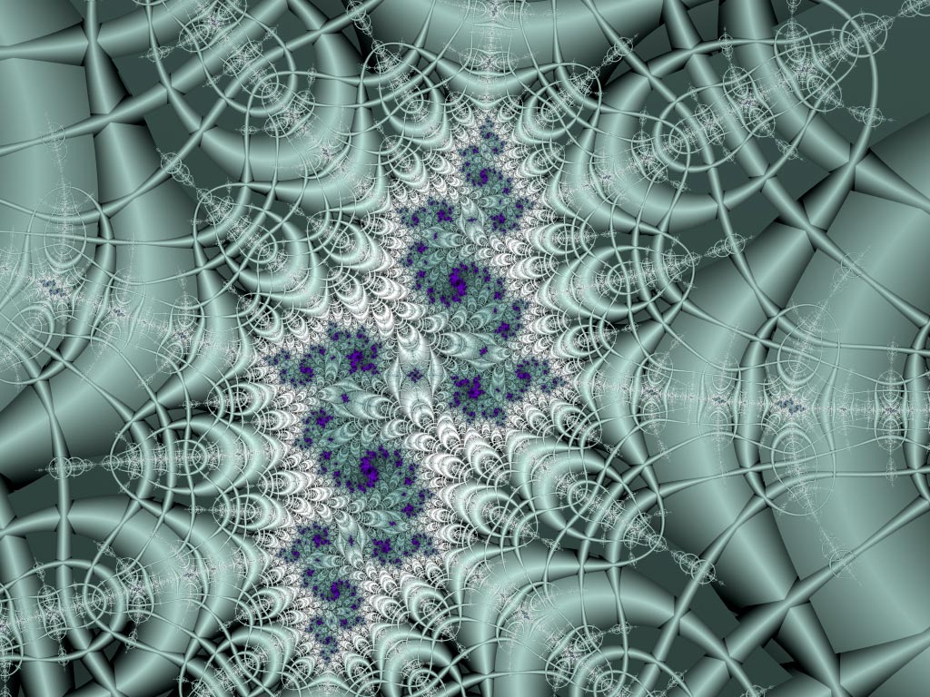
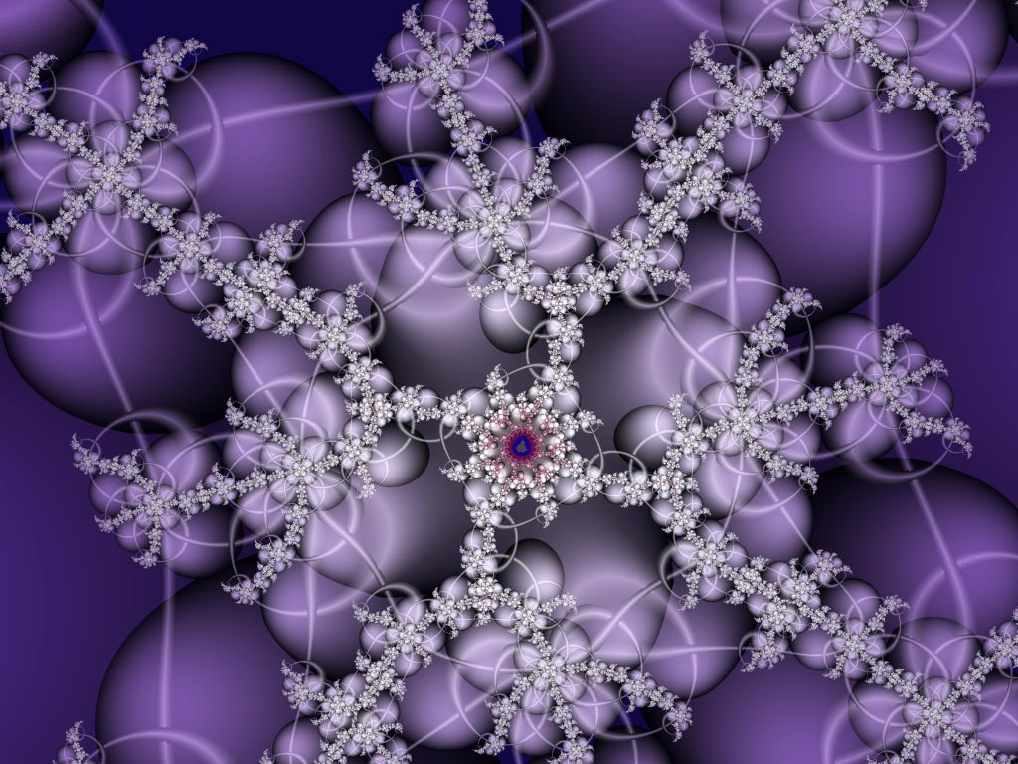
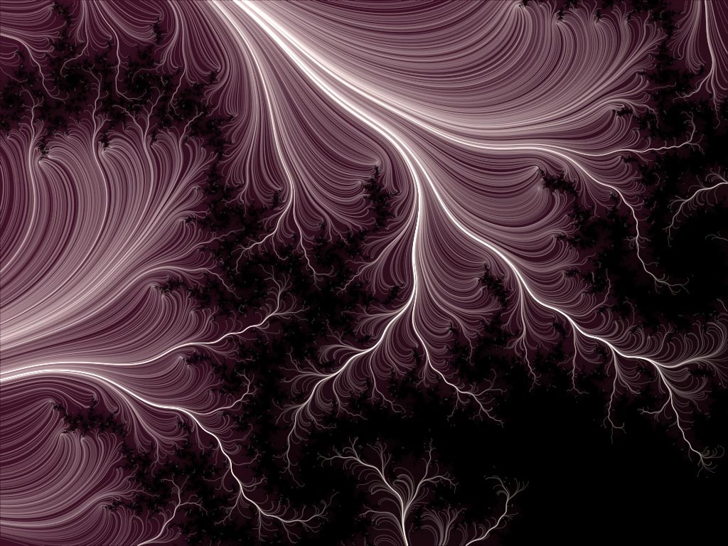
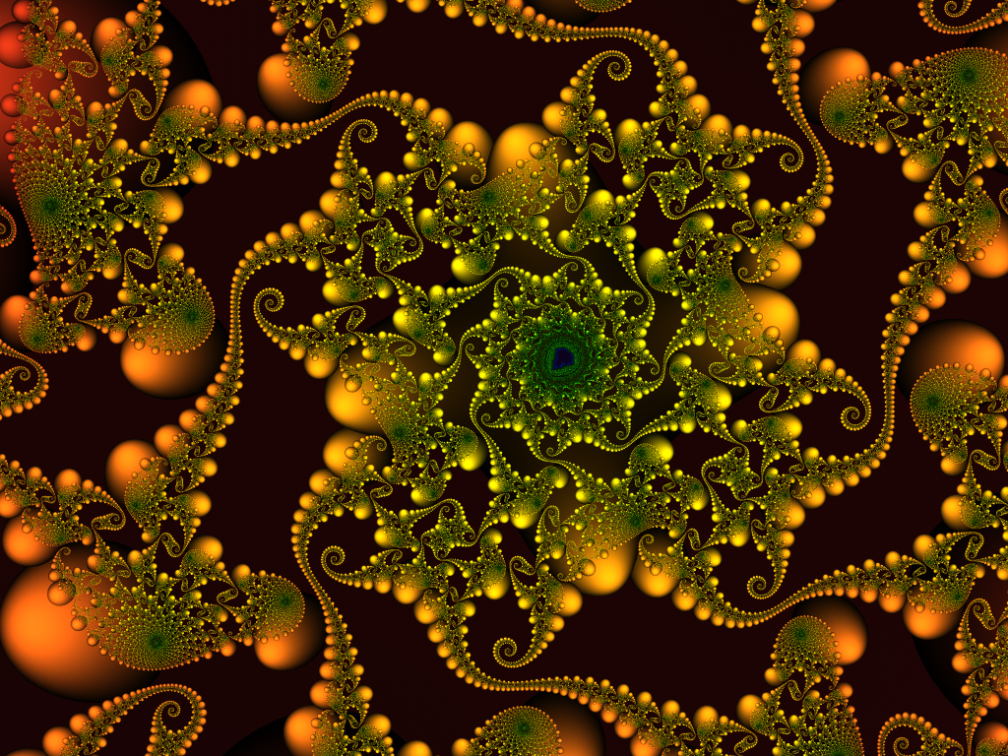
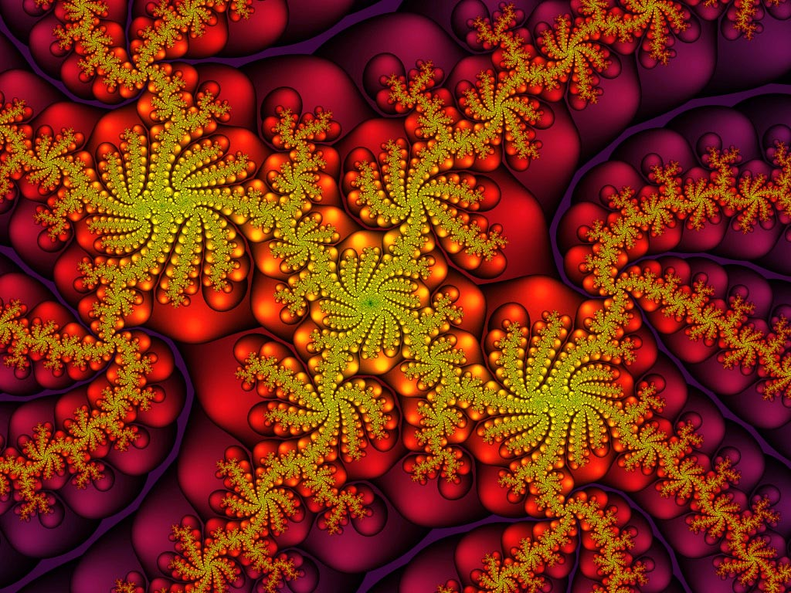
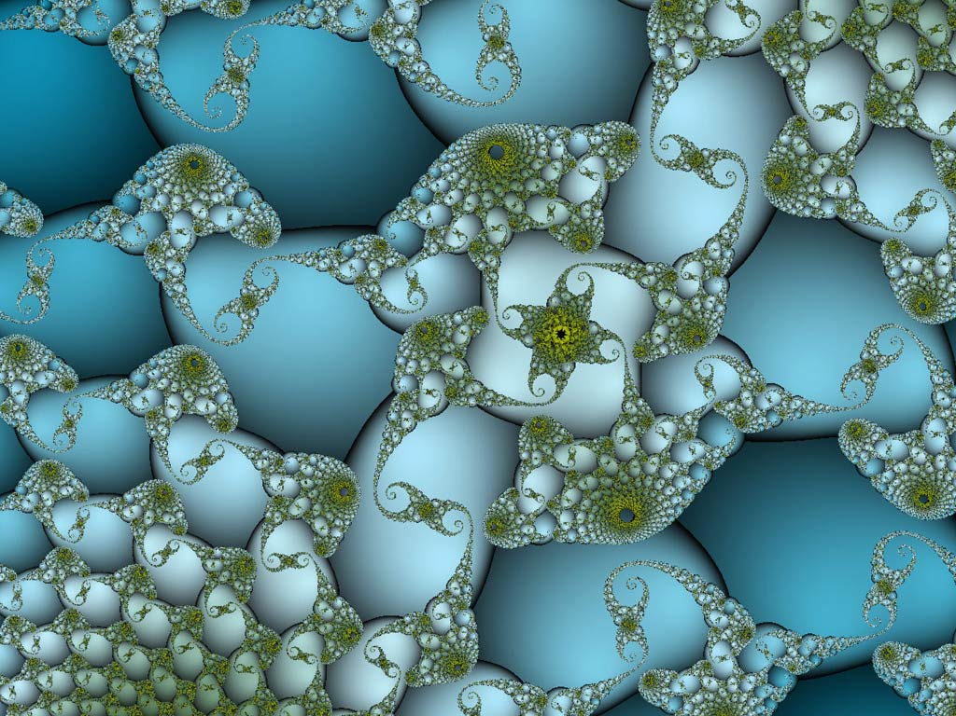
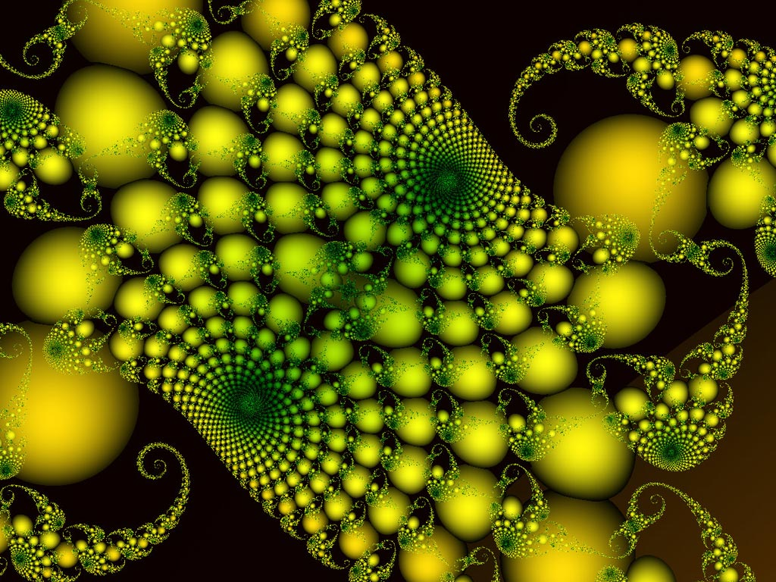
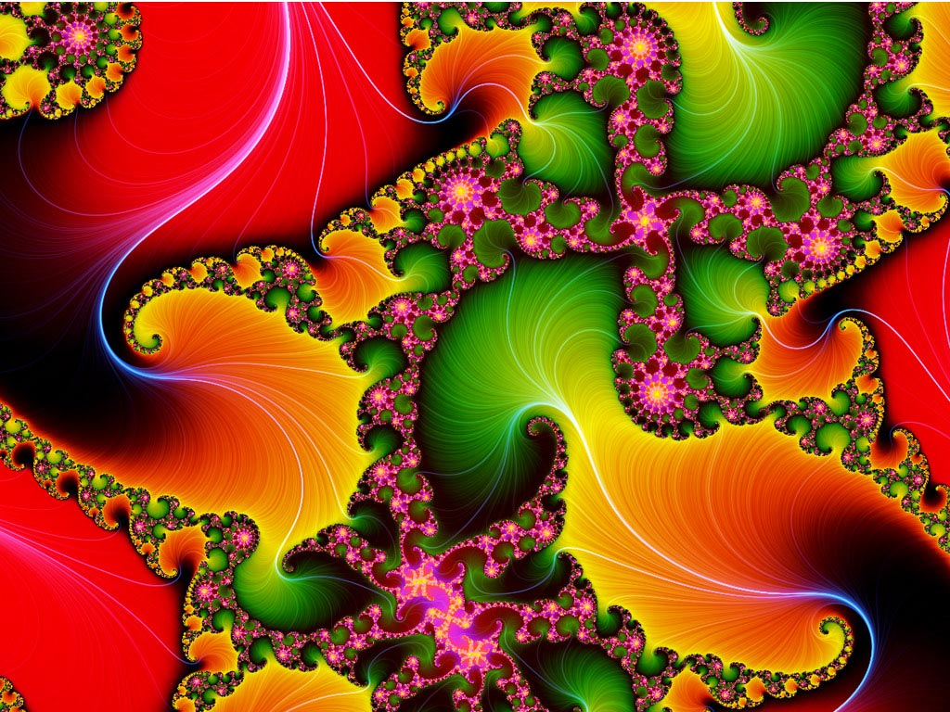
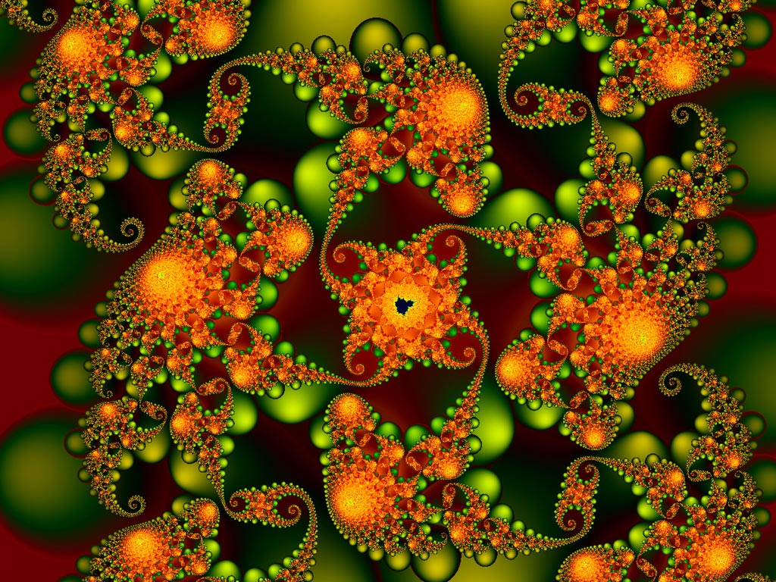
Umělé fraktály

Slide 17
Měření délek

Slide 18
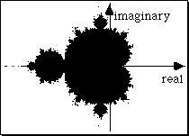
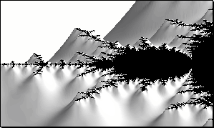
Mandelbrot Set
z_{n+1} = z_{n}² + c
iterace
z₀=0

Slide 19


Slide 20



Kochova křivka

Slide 21

D = 2
D = 2,73

